Slide 1
전례 안의 성모
전례 안에서 성모를 공경하는 예식의 기원과 발전 및 개혁

Slide 2
강의 순서
서론
미리 알아 두어야 할 것들
제1부
1-4세기 전례문에서 드러나는 성모
제2부
5세기 이후 동방 교회의 성모 축일
제3부
5세기 이후 서방 교회의 성모 축일
제4부
중세에 일어난 성모 축일의 변화
제5부
제2차 바티칸 공의회의 성모 축일 개혁

Slide 3
서론
미리 알아 두어야 할 것들

Slide 4
‘성모’라는 직함과 ‘마리아’라는 이름
‘마리아’(Maria)는 여자의 이름이며, 성모의 이름이다.
‘성모’(聖母; Sancta Mater)는 ‘거룩하신 어머니’ 곧 ‘하느님의 어머니’라는 뜻이며 직함에 해당한다.
이스라엘 민족과 우리 민족에 공통되는 관습 – 존경하는 분의 이름을 함부로 입에 담지 않는다.
부득이한 경우 외에는 ‘마리아’라는 이름이 아닌 ‘성모’라는 직함을 사용하는 것이 예법에 맞다.
호격(呼格)으로 부를 때에는 반드시 ‘-님’ 자를 붙여서 ‘성모님’이라고 말한다.
부득이 전례문에서 ‘마리아’라는 이름을 입에 올릴 때에는 머리를 숙여 ‘삼가는 마음’과 ‘경의’를 표시하는 것이 예법이다(IGMR2008 275).

Slide 5
로마 미사경본 총지침 275항 ㄱ)
머리를 숙이는 절은 하느님의 세 위격을 한꺼번에 부를 때, 그리고 예수님의 이름, 복되신 동정 마리아의 이름을 부를 때, 어떤 성인을 공경하여 거행하는 미사에서 그 성인의 이름을 부를 때 한다.

Slide 6
“성모 공경”(cultus marianus)의 개념
‘성모 공경’(聖母恭敬)이란 라틴어 ‘cultus marianus’를 번역한 것이다.
‘cultus’는 각 종교문화에 나타나는 ‘예배’(禮拜) 혹은 ‘경신례’(敬神禮)를 가리키는 용어이며 그리스도교의 경신례가 곧 ‘전례’(典禮; liturgia)이다.
따라서 ‘성모 공경’은 단순히 성모를 존경하고 경의를 표시하는 것을 의미하는 것이 아니라 그리스도교 전례에서 예식의 차원에서 성모를 공경하는 것을 가리킨다.

Slide 7
전례 안에서 성모에 대하여 살펴본다는 것
전례는 교회 공동체의 공적인 기도이다.
교회의 공적인 기도문인 전례문에는 교회의 신앙 전통과 공적인 가르침이 나타난다.
전례문에는 교회 전통에서 이루어진 성모 공경의 모습이 드러난다.
전례문에는 성모께 대한 교회의 공적인 가르침이 나타난다.

Slide 8
전례 안에서 성모에 대해 살펴보는 방법
1. 분야에 따라
가) 성모와 관련된 전례문을 다룬다.
2. 시점에 따라
가) 통시적 방법
나) 성모와 관련된 축제를 다룬다.
나) 공시적 방법 – 제2차 바티칸 공의회 이후 개혁된 성모 축일의 전례문을 각각 살펴본다.
(ㄱ) 동서방 교회가 전통을 공유하던 1-4세기의 전례문을 살펴본다.
(ㄴ) 5세기 이후에 등장하는 성모 축제를 동방과 서방 각각 살펴본다.
(ㄱ) 성모 대축일, (ㄴ) 성모 축일, (ㄷ) 성모 기념일

Slide 9
초세기 성모 공경의 결론이자 성모 공경의 본격적인 시발점
431년 에페소 공의회
[DH 251]
Ou[twj teqarsh,kasi( qeoto,kon eivpei/n th.n a`gi,an parqe,non( ouvc w`j th/j tou/ Lo,gou fu,sewj h;toi th/j qeo,thtoj auvtou/ th.n avrch.n tou/ ei=nai labou,shj evk th/j a`gi,aj parqe,nou( avllV w`j gennhqe,ntoj evx auvth/j tou/ a`gi,ou sw,matoj yucwqe,ntoj logikw/j( w|- kai. kaqV u`po,stasin e`nwqei.j o` Lo.goj gegenh/sqai le.getai kata. sa.rka)
... 그리하여 [거룩한 교부들은] 그 거룩한 동정녀를 하느님의 어머니라 부르는 것을 주저하지 않았으니, 이는 절대로 말씀의 본성 즉 그분의 신성이 거룩한 동정녀로부터 주어졌다고 보기 때문이 아니라, 그녀로부터 이성적 영혼이 담긴 거룩한 육신이 태어났고 말씀이 바로 그 육신에 실체적으로 결합되어 있기 때문이며, 그래서 말씀이 육신에 따라 태어났다고 하는 것이다.

Slide 10
qeoto,koj 테오토코스
o` qeo,j + o` to,koj = h` qeoto,koj
[하느님] [출산] [하느님을 낳은 여자, 하느님의 어머니]
h` qeoto,koj = Genetrix Dei

Slide 11
성모 공경이 자라난 신학적 토대
초세기 그리스도교 공동체의 순교자 공경(= 성인 공경)
성모 공경
성모는 신앙인의 모범
성모는 그리스도 신비에 대한 탁월한 증언
신앙인 가운데 으뜸
구원역사상 육화의 신비가 이루어지는 데에 있어 주인공

Slide 12
성모 공경과 파스카 신비의 관계
성모 공경
신앙인의 모범
육화 신비의 탁월한 증언
육화 사건
구원의 시작
파스카 사건의 시작
파스카 사건
주님의 십자가에 못박히심, 묻히심, 부활하심.
그리스도교 신앙의 핵심

Slide 13
제1부
성모 공경과 관련된 1-4세기의 전례문

Slide 14
3세기 초 사도 전승의 감사기도에 나타나는
성모 공경
[필사본 L 4장]
... misisti de caelo in matricem virginis, quique in utero habitus incarnatus est et Filius tibi ostensus est, ex Spiritu Sancto virgine natus.
당신은 [그분을] 하늘로부터 동정녀의 모체(母體)로 내려 보내시어, 모태에서 육신을 취해 당신의 아들로 드러나고, 성령으로 인해 동정녀에게서 태어나도록 하셨나이다.
[L 필사본 21장]
Credis in Christum Iesum Filium Dei, qui natus est de Spiritu Sancto ex Maria virgine ...
하느님의 아들 예수 그리스도, 성령으로 인하여 동정녀 마리아에게서 태어나신 분을 믿습니까? ...

Slide 15
7세기 ‘구 젤라시오 성사집’
(Sacramentarium Gelasianum Vetus = GeV)
1246
Communicantes et memoriam venerantis imprimis gloriosae semper virginis Mariae genetricis Dei et Domini nostri Iesu Christi, ...
또한 무엇보다도 하느님이요 우리 주님이신 예수 그리스도의 어머니이시며 영광스러운 평생 동정녀이신 마리아를 기념하며 ...
Genetrix Dei = 하느님의 어머니

Slide 16
3세기 Sub tuum praesidium
성모께 바치는 기도문 중에서 가장 오래된 것
Ὑπὸ τὴν σὴν εὐσπλαγχνίαν, καταφεύγομεν, Θεοτόκε.
Τὰς ἡμῶν ἱκεσίας, μὴ παρίδῃς ἐν περιστάσει,
ἀλλ᾽ ἐκ κινδύνων λύτρωσαι ἡμᾶς,
μόνη Ἁγνή, μόνη εὐλογημένη.
Sub tuum praesidium confugimus, Sancta Dei Genetrix,
nostras deprecationes ne despicias in necessitatibus nostris,
sed a periculis cunctis libera nos,
Semper Virgo gloriosa et benedicta.
당신의 보루로 숨어듭니다, 하느님의 거룩하신 어머니.
저희가 어려울 때 저희 기도를 외면하지 마시고
모든 위험에서 저희를 구하소서,
평생 동정이며 영광스럽고 복된 분이시여.

Slide 17
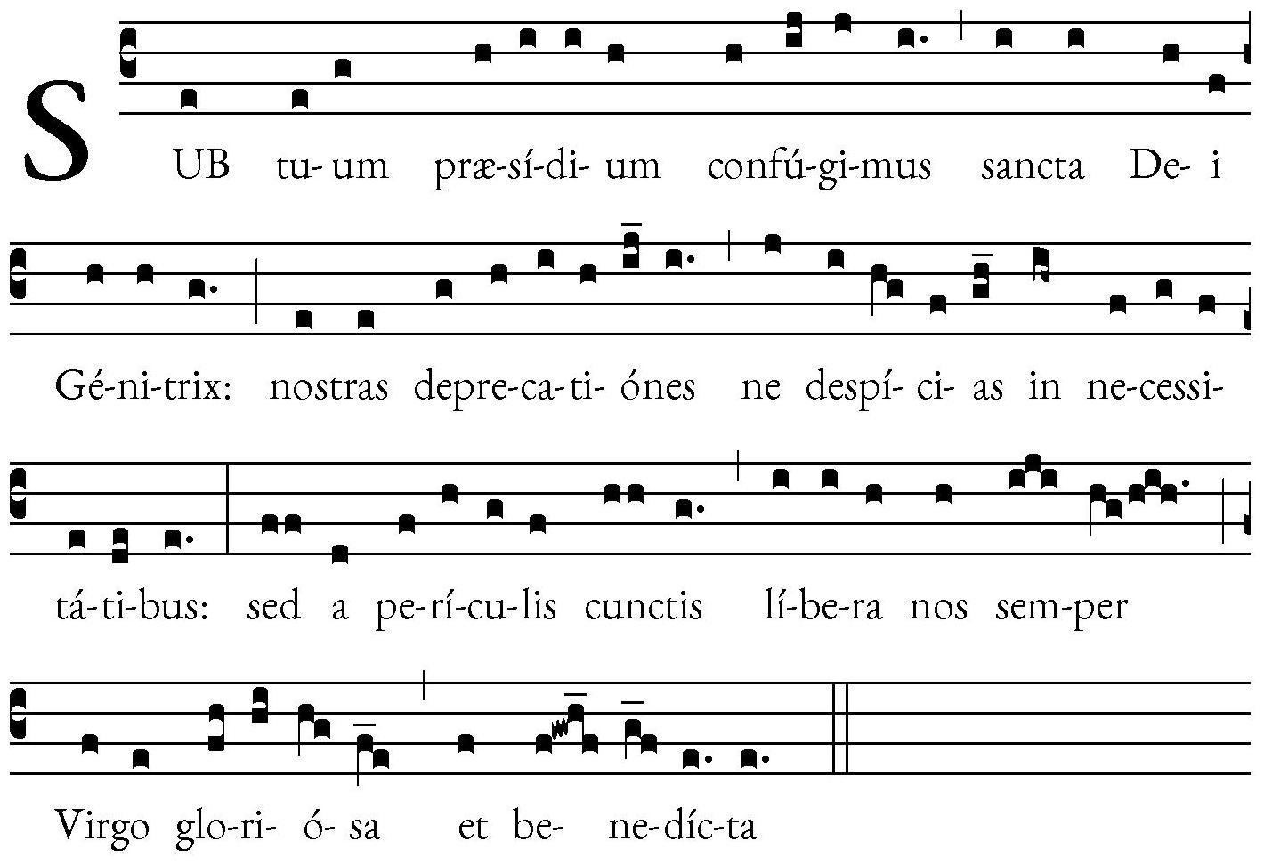
Sub tuum praesidium versio solesmensis

Slide 18
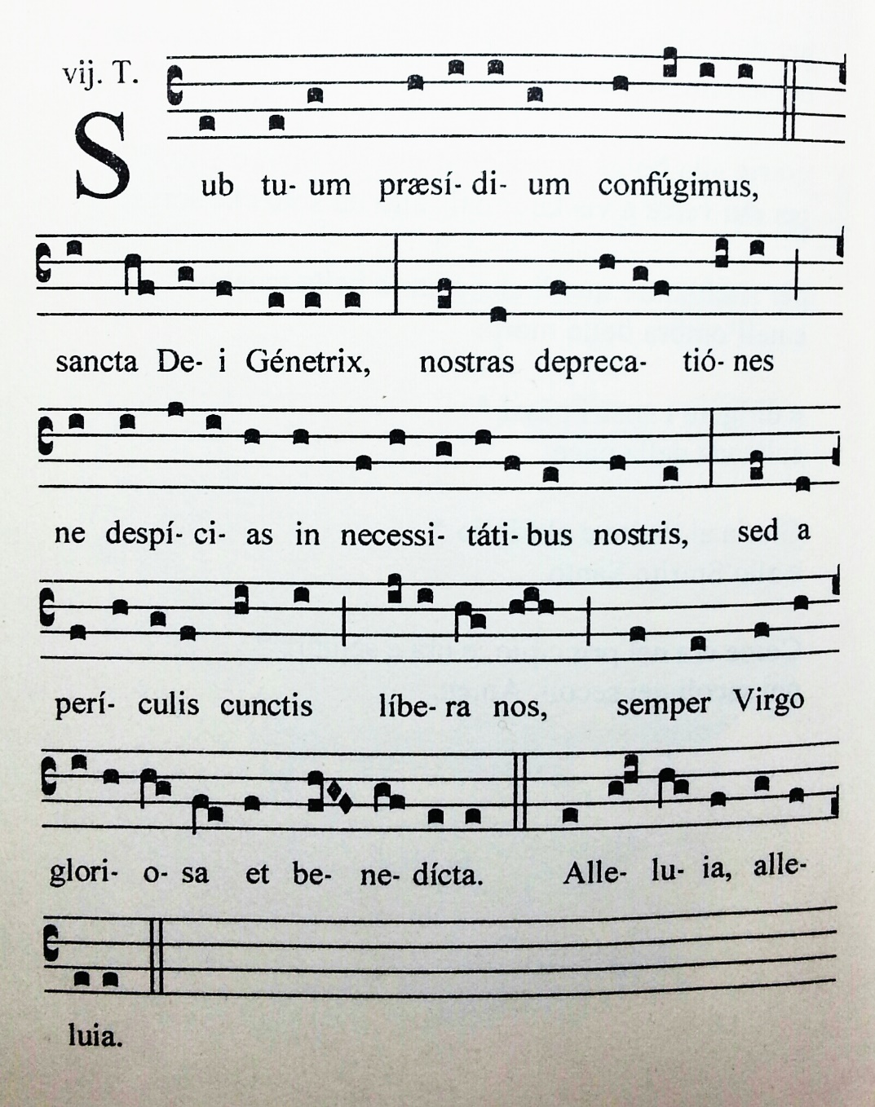
Sub tuum praesidium versio cistercensis

Slide 19
제2부
5 세기 이후 동방 교회의 성모 축일들

Slide 20
성모 축일의 기원과 전파
5-6세기경 동방교회인 예루살렘에서, 성경의 사건과 성모가 현존했었던 장소를 중심으로 기원하여 발전했다.
후에 서방교회로 전파되었다.
로마교회는 동방에서 기원한 성모 축일을 가장 늦게 받아들인 편이다.

Slide 21
동방교회에서 기원한 성모 축일
8월 15일 – 성모의 천상 탄일
9월 8일 – 성모의 지상 탄일
11월 21일 – 성모 봉헌 축일
12월 26일 – 하느님의 어머니 경하 축일
2월 2일 – 주님 봉헌 축일
(3월 25일) – 주님의 수태 고지 축일

Slide 22
성모 축일의 기본 구조
9/8
성모 지상 탄일
11/21
성모 봉헌
8/15
성모 천상 탄일
(3/25)
주님 수태 고지
12/26
하느님의 어머니 경하
2/2
주님 봉헌

Slide 23
8월 15일 성모의 천상 탄일
가장 먼저 생긴 성모 축일은 성모의 천상 탄일이다.
431년 에페소 공의회에서 “하느님의 어머니” 교의를 선포한 직후 8월 15일에 “성 마리아 기념일”을 거행하였다.
축일의 목적은 성모께 포도원을 보호해 주십사 비는 것이었다.
후에 성모의 천상 탄일을 기념하는 날로 변하였다. 이는 순교자의 천상 탄일을 공경하던 초기 교회의 관습과 성모의 죽음을 언급하는 위경에 영향을 받은 것이다.
5세기 말 겟세마니에서는 대성당 안에 성모의 무덤을 두고 경배하였다.
6세기 말에 비잔티움 황제 Mauritius가 이 축제를 거행할 것을 제국 전체에 명하였다. 이리하여 이 축일이 보편화 되었다.

Slide 24
9월 8일 성모 지상 탄일
성모께서 태어나신 집에 관한 전승을 바탕으로 5세기 예루살렘에서 기원하였다.
‘야고보 원복음’은 성모께서 예루살렘 도성의 북동쪽 성문에 있는 베짜타 못 근처에 있는 집에서 태어났다고 하는데, 거기에 성당 하나를 성모께 봉헌하면서 이 축일이 생겨났다.
비잔티움 전례력에서 한 해가 시작하는 날은 9월 1일이다. 성모는 주님의 육화 신비를 통한 구원의 시작이므로 9월 8일이 축제일이 되었다는 설이 있다.
6세기를 지나면서 동방 교회 전역으로 전파되었다.

Slide 25
11월 21일 성모 봉헌 축일
‘야고보 원복음’에 성모께서 성전에 봉헌되는 이야기가 나온다.
‘야고보 원복음’을 근거로 하여, 543년 11월 21일에 예루살렘 성전 근처의 ‘샛별이신 성 마리아’ 성당을 봉헌하면서 이 축일이 생겨났다.
처음에 지역 축일로 제한되었으니, 8세기 중반이 지나면서 다른 지역으로 퍼져나갔다.

Slide 26
12월 26일 하느님의 어머니 경하 축일
로마에서 12월 25일에 거행하던 성탄 축일이 동방 전례에 퍼졌다.
5세기경 비잔티움에서는 12월 25일을 주님 탄생의 신비를 기념하는 축일로 지냈고, 12월 26일은 ‘하느님의 어머니 경하’ 축일로 지내기 시작하였다.
동방 교회에서는 아기를 낳은 바로 다음날 아침에 산모를 방문하여 축하하는 관습이 있었다.
어떤 학자는 이 축일을 동방에서 가장 오래된 성모 축일로 보기도 한다.

Slide 27
2월 2일 주님 봉헌 축일
386년경 예루살렘에서는 1월 6일 공현 축일로부터 40일째 되는 2월 14일에 ‘주님 봉헌’ 축일을 지냈음을 ‘에제리아 여행기’ 26장에서 볼 수 있다.
5세기에 로마 교회에서 12월 25일을 주님 탄생 축일로 지냈고, 그것이 동방 교회에 전해지면서 12월 25일로부터 40일째가 되는 2월 2일로 이 축일을 옮겨 지내게 되었다.
이 축일은 예루살렘에서 기원하여 점차 동방 교회 전역으로 퍼져나갔다.
주님 육화 신비의 결론에 해당하는 축일이다.

Slide 28
‘에제리아 여행기’ 26장에 나타난
386년 예루살렘 교회의 주님 봉헌 축일
[CCL 175, 72]
Sane quadragesimae de epiphania valde cum summo honore hic celebrantur. Nam eadem die processio est in Anastase, et omnes procedunt et ordine suo aguntur omnia cum summa laetitia ac si per pascha. Predicant etiam omnes presbyteri et sic episcopus, semper de eo loco tractantes evangelii ubi quadragesima die tulerunt Dominum in templo Ioseph et Maria et viderunt eum Symeon ve Anna prophetissa filia Fanuhel, et de verbis eorum, quae dixerunt voso Domino, vel de oblatione ipsa, qua optulerunt parentes. Et postmodum celebratis omnibus per ordinem, quae consuetudinis sunt, aguntur sacramenta et sic fit missa.
공현 다음 40일째 되는 날을 여기서는 참으로 큰 장엄함으로 경축한다. 그날은 모든 이가 VAna,stasij 성당으로 가서 관례에 따라 규정된 모든 예식을 거행하는데, 마치 파스카 축일처럼 웅장하다. 모든 사제들이 설교를 하고, 그 다음에 주교가 반드시 성경을 풀이하면서 설교를 한다. 그 성경의 내용은 곧, 40일째 되는 날 요셉과 마리아가 주님을 성전에 모셔갔으며, 시메온과 파누엘의 딸인 여예언자 안나가 주님을 뵈었고, 주님의 면전에서 이 두 예언자가 예언을 선포하였으며, 주님의 부모가 예물을 봉헌하였다는 것이다. 이어서 일반적으로 행해지는 예식이 하나씩 거행되며, 성찬례를 거행하고 난 후에 파견한다.

Slide 29
(3월 25일) 주님의 수태 고지 축일
이 축일의 기원은 아직도 잘 알려지지 않고 있다.
4세기 팔레스티나에서 수태 고지를 축일로 거행하는 관습이 있었다.
성녀 헬레나가 전승에 따라 성모의 생가가 있었다고 하는 자리에 대성당을 건립하였다고 하며, 이 성당을 중심으로 축일이 생겨났을 가능성이 있다.

Slide 30
제3부
5세기 이후 서방 교회의 성모 축일들

Slide 31
서방 교회의 성모 축일
1월 1일 – 하느님의 어머니 성 마리아 축일 / 7세기 이전 로마에서 기원
2월 2일 – 주님 봉헌 축일 / 7세기경 동방에서 전파
3월 25일 – 주님 수태 고지 축일 / 7세기경 동방에서 전파
8월 15일 – 성모의 천상 탄일 / 7세기경 동방에서 전파
9월 8일 – 성모의 지상 탄일 / 7세기경 동방에서 전파

Slide 32
1월 1일 하느님의 어머니 성 마리아 축일
로마 12월 25일
5세기경 시작
주님 성탄 축일
비잔티움 12월 25일
5세기경 전파
주님 탄생의 신비를 기념
비잔티움 12월 26일
출산 이튿날 아침 산모를 축하하던 민간의 관습이 경신례로 도입
로마 1월 1일
출산 8일째 할례를 베풀었다는 성경 증언에 근거
하느님의 어머니를 경하함으로써 육화 신비를 기념
성탄 = 하느님의 육화 = ‘파스카의 시작’

Slide 33
1월 1일 축일에 관한 GrH의 증언
GrH = Sacramentarium Gregorianum Hadrianum
[GrH 14장 제목] Mense Ianuario in octabas Domini ad Sanctam Mariam ad Martyres
1월 주님 [성탄] 후 여덟째 날에 순교자들의 성 마리아 성당에서
[GrH 82]
Deus qui salutis aeternae beatae Mariae virginitate fecunda, humano generi praemia praestitisti,
tribue quaesumus ut ipsam pro nobis intercedere sentiamus,
per quam meruimus auctorem vitae suscipere.
복되신 마리아의 비옥한 처녀성으로 영원한 구원의 상급을 인류에게 마련하신 하느님,
비오니, 저희로 하여금 성모께서 저희를 위해 전구함을 느끼게 하시고
그분을 통하여 생명의 주재자를 받아들이기에 합당한 자 되게 하소서.

Slide 34
7세기에 로마로 도입된
네 가지 성모 축일에 대한 증언
[LP, 376. 이것은 교황 Sergius 1세(687-701) 때의 기록이다.]
Constituit autem ut diebus Adnuntiationis Domini, Dormitionis et Nativitatis sanctae Dei genetricis virginis Mariae ac sancti Symeonis, quod Ypapanti Greci appellant, letania exeat a sancto Hadriano et ad sanctam Mariam populus occurrat.
또한, 주님 수태 고지 축일, 하느님의 거룩하신 어머니 동정녀 마리아의 탄생과 영면[永眠; dormitio] 축일 그리고 그리스인들이 “Ypapanti”[~Ypapanth,; 만남]라고 부르는 성 시메온 축일에 백성들은 성 아드리아노 성당에서 호칭기도를 끝내고 성 마리아 성당으로 나아가도록 정하였다.
☞ 이는 교황이 집전하는 ‘순회 미사’(Missa stationalis)의 입당행렬을 규정한 것이며, 순회 미사는 매우 장엄한 축일에만 배정되었다.

Slide 35
1월 1일 축일과 관련한 명칭 변화
6-7C
6-7C
16C
20C
6-7세기 갈리아: 1/18 “Natalitia sanctae Mariae”(성 마리아의 성탄), 1/1 “In circumcision Domini”(주님의 할례)
6-7세기 스페인: 12/18 “Festivitas sanctae Mariae”(성 마리아의 축일)
MR1570 “in Circumcisione Domini et octava Nativitatis”(주님의 할례이자 성탄 8일째)
MR1970 “Solemnitas sanctae Dei Genetricis Mariae”(하느님의 어머니 마리아 대축일)

Slide 36
8월 15일 축일의 명칭 변화
7C
7C
7-8C
7세기 LP, 376: “Dormitio sanctae Dei genetricis virginis Mariae”(하느님의 어머니 동정 마리아의 영면)
7세기 GeV 993-996: “In Adsumptione Sanctae Mariae”(성 마리아의 몽소승천)
7-8세기 GrH 148장: “Adsumptio Sanctae Mariae”(성 마리아의 몽소승천)

Slide 37
3월 25일 주님 수태 고지 축일 명칭 변화
7C
16C
20C
7세기 GeV 847-853: “In Adnunciacione sanctae Mariae Matris Domini Nostri Iesu Christi”(우리 주 예수 그리스도의 어머니이신 성 마리아의 수태고지)
MR1570: “In festo Annunciationis beate Mariae virginis”(복되신 동정 마리아의 수태고지 축일)
MR1970: “Sollemnitas in Annuntiatione Domini”(주님 수태고지 대축일)

Slide 38
제4부
중세에 일어난 성모 축일의 변화

Slide 39
11세기 이후
성모 공경과 관련한 중세의 일탈 – 개혁의 필요성 대두
고대 교회의 전통
1. 성모 축일의 정제성이 돋보임.
.
중세의 변화
1. 14세기 이후 성모 축일의 무절제한 증가.
2. 역사적 사실과 성경에 근거한 신학에서 비롯됨.
2. 비역사적이고 주관적인 관점에서 이해.
3. 육화의 신비 안에서 마리아를 바라보는 신학이 토대가 됨.
.
.
.
4. 파스카 신비를 중심으로 한 단일한 전례주년에 성모 축일이 일치됨.
3. 마리아를 독자적인 인물로 신격화하여 우상화.
가) 불확실한 성모 유해 경배
나) 사적 발현과 사적 계시를 공식화.
다) 성모와 관련한 추상적인 개념도 축일로 거행.
4. 별도의 “마리아 전례주년”이 생겨남.

Slide 40
14세기 이후 생겨난 성모 축일
11-15C 십자군과 순례자
성모의 방문 축일
1568년
눈 위의 성 마리아 성당 봉헌 축일
성모의 봉헌 축일
17-18세기 수도회
카르멜 수도회: 카르멜 산의 복되신 동정녀 마리아 축일
도미니코 수도회: 묵주기도의 성모 축일
마리아의 종 수도회: 고통의 성모 축일
은총의 성모 수도회: 은총의 성모 축일
1683년
성모의 지극히 거룩한 이름 축일
1708년
무염시태 축일
1908년
루르드의 성모 축일
1931년
마리아의 모성 축일
1944년
성모의 티없으신 성심 축일
1954년
마리아 모후 축일

Slide 41
제5부
제2차 바티칸 공의회의 성모 축일 개혁

Slide 42
제2차 바티칸 공의회 성모 축일 개혁의 토대
[전례헌장 103항]
In hoc annuo mysteriorum Christi circulo celebrando, Sancta Ecclesia Beatam Mariam Dei Gentricem cum peculiari amore veneratur, quae indissolubili nexu cum Filii sui opere salutari coniungitur, in qua praecellentem Redemptionis fructum miratur et exaltat, ac veluti in purissima imagine, id quod tota esse cupit et sperat cum gaudio contemplatur.
그리스도 신비의 이 연례 주기를 지내는 동안, 거룩한 교회는 당신 아드님의 구원 활동과 풀릴 수 없는 유대로 결합되어 있는 천주의 성모 복되신 마리아를 특별한 사랑으로 공경한다. 그분 안에서 교회는 구원의 뛰어난 열매를 경탄하고 찬양하며, 이를테면 그 지순한 표상 안에서 자신이 온전히 그렇게 되기를 바라고 열망하는 모습을 기쁨으로 바라본다.

Slide 43
성모축일 개혁의 척도
“성모가 성자의 구원활동에 얼마나 깊이 연관되어 있는가?”
제1등급
대축일, 축일
육화를 통한 구원의 신비에서 성모가 성자에게 긴밀히 연결된 주인공으로 드러나는 경우.
제2등급
의무 기념일
성모의 생애에서 드러나는 신비의 구체적인 측면들을 기념하는 경우.
제3등급
선택 기념일
커다란 수도회에서 발생하여 발전한 성모 신심들을 기념하는 경우.
유명한 성모 성지에서 발생하여 발전한 성모 신심들을 기념하는 경우.
보편 교회의 전통으로 이어져 온 커다란 성모 신심들을 기념하는 경우.

Slide 44
개정된 성모 축일 독서 OLM1969
구약성경 제1독서 - 지혜문학의 본문을 지양하고 역사적이고 예언적인 본문만을 선택하였다.
신약성경 제2독서
창세기: 원복음(창세 3,15)과 아브라함의 약속
2사무: 다윗 임금에게 전해진 나탄의 예언 (다윗의 후손과 그 나라의 번영)
1역대: 성궤(엠마누엘)의 이동
이사; 미카 5,2-5ㄱ: 엠마누엘
스바 3,14-18ㄱ, 즈카: 시온의 딸
주로 바오로 서간
히브, 사도, 묵시(11-12장: 용과 여인의 싸움)
복음 – 주로 주님의 탄생과 어린 시절 이야기 (마태 1-2장; 루카 1-2장)
마태 1장-2장
루카 1장-2장, 11장(하느님의 말씀을 듣고 간직하는 이가 복되다.)
요한: 가나의 혼인잔치, 십자가 아래 서 계신 성모님

Slide 45
성모 대축일과 성모 축일 미사의 기도문
1. 하느님의 구원계획과 결합된 성모
2. 교회의 맏딸이요 모상, 확실한 구원의 표상
9/8 복되신 동정녀 마리아 탄생 축일: 성모의 탄생은 구원의 서광
12/8 복되신 동정녀 마리아의 원죄 없으신 잉태 대축일: 새로운 창조의 은혜로운 시작
1/1 지극히 거룩하신 하느님의 어머니 마리아 대축일: 육화신비와 관련된 구원역사의 결정적인 주인공
8/15 성모 승천 대축일: 지상을 순례하는 하느님 백성을 위한 기쁨과 확실한 구원의 표상
5/31 복되신 동정 마리아 방문 축일: 하느님 구원계획에 대한 찬미
12/8 복되신 동정녀 마리아의 원죄 없으신 잉태 대축일: 구원의 희망을 주는 동기

Slide 46
성모 기념일의 기도문과
복되신 동정녀 마리아 공통 기도문
이 기도문들은 신학적으로 내용이 빈약하며, 그 주제에 있어서도 심하게 단조롭다.
성모께 관한 고유한 기도문으로서의 특징을 충분히 지니지 못하고 있으며, 성모께 관한 주제에 늘 부합하는 것도 아니다.
맹목적인 ‘간구’와 ‘악으로부터의 해방’이라는 주제에만 지나치게 집착하고 있으며, 사용된 용어도 대개 일반적인 수준에서 머문다.
성모 기념일의 기도문과 복되신 동정녀 마리아 공통 기도문에 대해서는 그리 긍정적인 평가를 내릴 수 없다.

Slide 47
세 가지 성모 대축일
1/1 하느님의 어머니
12/8 무염시태
8/15 몽소승천
신학적 토대
신학적 귀결
12/8 무염시태
1/1 하느님의 어머니
8/15 몽소승천

Slide 48
1/1 대축일 감사송
[MR2008, 167]
Quae [= Maria semper Virgo] et Unigenitum tuum Sancti Spiritus obumbratione concepit, et, virginitatis gloria permanente, lumen aeternum mundo effudit, Iesum Christum Dominum nostrum.
성모님께서는 성령으로 외아들을 잉태하시고 동정의 영광을 간직한 채 영원한 빛이신 우리 주 예수 그리스도를 이 세상에 낳으셨나이다.
☞ 성모의 동정 출산을 명시하는 것은 태어나신 아기가 하느님이심을 강조하는 것이다.

Slide 49
1/1 대축일 영성체 후 기도
[MR2008, 168]
Sumpsimus, Domine, laeti sacramenta caelestia: praesta, quaesumus, ut ad vitam nobis proficiant sempiternam, qui beatam semper Virginem Mariam Filii tui Genetricem et Ecclesiae Matrem profiteri gloriamur.
주님, 저희가 천상 성사를 기쁘게 받아모셨사오니, 영원한 생명에 도움이 되게 하시고, 복되고 평생 동정이신 마리아를 당신 성자를 낳으신 분이요 교회의 어머니로 고백하는 영광을 누리게 하소서.
☞ 1964년 11월 21일 제2차 바티칸 공의회의 제3회기를 마감하면서, 공의회 교부들의 견해와 온 세상에 퍼져 있는 교회의 신앙 증언을 한데 모아서 Paulus 6세는 마리아를 “교회의 지극히 거룩하신 어머니”(Sanctissima Mater Ecclesiae)로 선포하였다. 마리아는 육화의 첫 순간부터, 신비체인 교회의 머리로서 교회와 결합되신 그리스도의 어머니이시기 때문에, 교회의 어머니라는 이 칭호는 마리아에게 합당한 것이다.
[LG 53] 동정 마리아께서는 천사의 예고로 하느님의 말씀을 마음과 몸에 받아들이시어 ‘생명’을 세상에 낳아 주셨으므로 천주의 성모로 또 구세주의 참 어머니로 인정받으시고 공경을 받으신다. ... 그러나 동시에 구원받아야 할 모든 사람과 함께 아담의 혈통 안에 결합되어 계실뿐더러 « 분명히 (그리스도의) 지체들의 어머니이시다. ... 왜냐하면 저 머리의 지체들인 신자들이 교회 안에서 태어나도록 사랑으로 협력하셨기 때문이다. » 이 때문에 마리아께서는 교회의 가장 뛰어나고 유일무이한 지체로서 또 믿음과 사랑 안에서 교회의 가장 훌륭한 전형과 모범으로서 존경을 받으시며, 가톨릭 교회는 성령의 가르침을 받아 자녀다운 효성으로 마리아를 가장 사랑하는 어머니로 받든다.

Slide 50
하느님의 어머니는 교회의 어머니
“육화, 인간과 성자와의 결합, 파스카 사건을 통하여”
성모의 협력으로 성자께서 육화하심
1. 육화: 성자 안에서 인간이 하느님의 자녀가 됨
2. 육화는 파스카 사건의 시작
파스카의 구원을 통하여 그리스도와 결합한 지체가 하느님의 자녀로 태어남
그리스도와 함께 죽고 부활함으로써 영원한 생명으로 다시 태어남

Slide 51
하느님의 어머니는 교회의 어머니
“성체 신비를 통하여”
하느님의 어머니 마리아
교회신비체의 머리이신 그리스도
그리스도와 결합된 교회신비체
신앙인의 모범이신 마리아
성체신비
그리스도는 신비체의 머리로서 교회와 하나로 결합되어 계시므로, 마리아를 그리스도의 어머니로 고백하는 것이 결국에는 마리아를 교회의 어머니요 모든 생명체의 어머니로 고백하는 것이 된다.

Slide 52
1/1 대축일 제2독서
“육화 신비와 하느님의 자녀”
[갈라 4,4-7]
그러나 때가 차자 하느님께서 당신의 아드님을 보내시어 여인에게서 태어나 율법 아래 놓이게 하셨습니다. ⁵ 율법 아래 있는 이들을 속량하시어 우리가 하느님의 자녀 되는 자격을 얻게 하시려는 것이었습니다. ⁶ 진정 여러분이 자녀이기 때문에 하느님께서 당신 아드님의 영을 우리 마음 안에 보내 주셨습니다. 그 영께서 “ 아빠! 아버지!” 하고 외치고 계십니다. ⁷ 그러므로 그대는 더 이상 종이 아니라 자녀입니다. 그리고 자녀라면 하느님께서 세워 주신 상속자이기도 합니다.

Slide 53
목자들이 예수님을 뵙다
루카 2,15-20
¹⁵ 천사들이 하늘로 떠나가자 목자들은 서로 말하였다. “베들레헴으로 가서 주님께서 우리에게 알려 주신 그 일, 그곳에서 일어난 일을 봅시다.” ¹⁶ 그리고 서둘러 가서, 마리아와 요셉과 구유에 누운 아기를 찾아냈다. ¹⁷ 목자들은 아기를 보고 나서, 그 아기에 관하여 들은 말을 알려 주었다. ¹⁸ 그것을 들은 이들은 모두 목자들이 자기들에게 전한 말에 놀라워하였다. ¹⁹ 그러나 마리아는 이 모든 일을 마음속에 간직하고 곰곰이 되새겼다. //
²⁰ 목자들은 천사가 자기들에게 말한 대로 듣고 본 모든 것에 대하여 하느님을 찬양하고 찬미하며 돌아갔다. //
주님 성탄 8일 축제 중
천주의 모친 성 마리아 대축일 (1월 1일) 루카 2,16-21
그때에 목자들은 베들레헴에 ¹⁶ 서둘러 가서, 마리아와 요셉과 구유에 누운 아기를 찾아냈다. ¹⁷ 목자들은 아기를 보고 나서, 그 아기에 관하여 들은 말을 알려 주었다. ¹⁸ 그것을 들은 이들은 모두 목자들이 자기들에게 전한 말에 놀라워하였다. ¹⁹ 그러나 마리아는 이 모든 일을 마음속에 간직하고 곰곰이 되새겼다. //
²⁰ 목자들은 천사가 자기들에게 말한 대로 듣고 본 모든 것에 대하여 하느님을 찬양하고 찬미하며 돌아갔다. //
²¹ 여드레가 차서 아기에게 할례를 베풀게 되자 그 이름을 예수라고 하였다. 그것은 아기가 잉태되기 전에 천사가 일러 준 이름이었다. //
Notes:
1. 복음은 성탄 후 8일째 되는 날 일어나 사건을 보도한다.
2. 성경에서는 이 본문의 단락과 제목이 목자에 초점을 맞추고 있다. 그러나 미사독서집의 단락은 성모께서 주인공으로 뚜렷하게 부각되도록 하려는 교회 전통의 의도를 드러낸다.
3. 1월 1일은 하느님의 어머니요 교회의 어머니이신 성모의 축일이다.

